Slide 1
إعداد المعلمات :
أ / فضة المطيري أ / منى المرشاد أ / أنفال الوعلان

Slide 3
التفكير العلمي هو تفكير عصرنا
هو ثمرة لجهود العلماء والمفكرين والفلاسفة الذين عملوا على
إحداث نقلة نوعية في تفكير الإنسان
تتماشى مع التحولات العلمية والمعرفية التي شهدتها مسيرة الحضارة الإنسانية

Slide 4
سمات
التفكير العلمي
الدقة والوضوح
الواقعية
الموضوعية
التنظيم
التفسير

Slide 5
الواقعية
التفكير العلمي هو تفكير واقعي
لأن المادة هي المصدر الأساسي
للبحث في العلوم التجريبية
لأنه يتعلق بالواقع المادي
والمشكلات الناتجة عنه
ذلك ... يختلف عن أنماط التفكير السابقة والتي تتسم
بالخيال والذاتية ومفارقة الواقع وتفسير الظواهر بشكل أدبي أو فني

Slide 6
التنظيم
يعد التنظيم إحدى سمات التفكير العلمي الأساسية
البحث العلمي ليس بحثاً عشوائياً بل يخضع للتنظيم
لأن لطبيعة المادة التي تتصف بالتنظيم
التنظيم يشمل العلوم التجريبية و الإنسانية و الاجتماعية
مثلا ... الباحث في التاريخ يحتاج إلى أن ينظم عناصر مادته التاريخية حسب تسلسها التاريخي من أجل تقديم تحليل ونقد متماسك

Slide 7
التنظيم
يقوم التنظيم في العلم على المنهج
وبخاصة على المنهج التجريبي الذي يتكون من :
التجربة
الملاحظة
النتائج أو الاستنتاج
الفرضية

Slide 8
التفسير
تفسير الظواهر وأسبابها يعتبر من أهم الموضوعات التي شغلت عقل الإنسان العادي
مثلاً : تفسير سقوط الأجرام السماوية
بـ ( محبتها للأرض ) أو ( خلودها للراحة )
جميع أنماط التفكير السابقة تقدم تفسيرات
خارج الظواهر وليس من داخلها
لأنها تفسر الظواهر بأسباب ذاتية أو غائية
في البحث العلمي تقدم أسباب حقيقية وفعلية
لأنها تفسر الظواهر والمشكلات
بأسباب مادية وفعلية
الجاذبية الأرضية

Slide 9
الموضوعية
أهم الركائز التي يقوم عليها التفكير العلمي
التجربة العلمية
تعتمد على طبيعة الظاهرة موضوع الدراسة والبحث
وليس على على أهواء العالم وتفكيره الذاتي
التفكير العلمي يتصف بالموضوعية والعقلانية
ولا يقوم على الأهواء العالم الشخصية وتفكيره الذاتي

Slide 10
الدقة والوضوح
لأنه يستخدم لغة علمية دقيقة وهي اللغة الرياضية التي تتصف بـ
الدقة والوضوح
فأصبح عصرنا يعرف بـ ( العصر الرقمي )
ويعمل العلماء والباحثون على إيجاد الحلول اللازمة
للغموض الذي يعتري بعض الظواهر والمشكلات
وهذا يعني أنه لا مجال للغموض في مجال البحث والتفكير العلمي

Slide 11
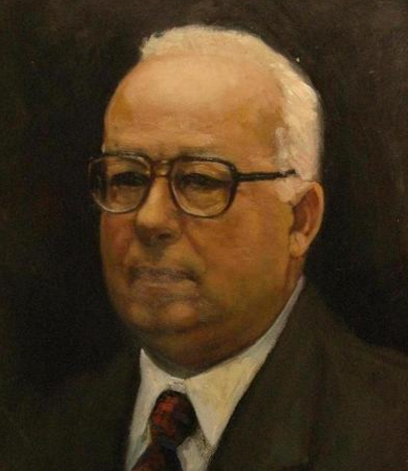
أن أعظم ما يفخر به العالم الإسلامي في عصر ازدهاره
أنه أضاف إلى مفهوم العلم معنى جديد لم يلقى اهتمام من اليونانيين
هو استخدام العلم من أجل كشف أسرار العالم الطبيعي وتمكين الإنسان من السيطرة عليه
فقد عرف اليونانيون الرياضيات لكنهم لم يعرفوا كيف يستخدمونها لحل المشكلات
وفي مقابل كان المسلمون بارعين في استخدام الأرقام ووضع أسس علم الحساب الذي يمكن تطبيقه في حياة الناس اليومية
وكان اختراعهم للجبر إيذاناً لعصر جديد تستخدم فيه الرياضيات للتعبير عن قوانين العالم الطبيعي
وتطبق فيه مبادئها من أجل حل مشكلات المساحة الأرضية وحساب المواقيت وصناعة الأجهزة الآلية
وكان من نتائج التفكير العلمي على الحضارة الإسلامية
ما ذكره فؤاد زكريا في كتابه
التفكير العلمي

Slide 13
اذكري ما هي ( السمة ) التي يتصف بها التفكير العلمي ؟
تفسير الظواهر
وأسبابها
ليس بحثا عشوائيا بل يخضع للتنظيم
التفكير العلمي
تفكير واقعي
التفسير
التنظيم
الواقعية
استخدام اللغة العلمية الدقيقة الرياضية
أهم الركائز التي يقوم عليها التفكير العلمي
الدقة والوضوح
الموضوعية

Slide 14
تقويم الوحدة الثانية ( صفحة ( 58 ) )
أولا : أكمل العبارات التالية بما يناسبها :
1- البحث العلمي ليس بحثاً عشوائياً بل إنه يخضع لأحد أهم عناصر التفكير العلمي يسمى ......................
التنظيم

Slide 15
تقويم الوحدة الثانية ( صفحة ( 59 ) )
رابعاً : ضع علامة ( ✓ ) أما العبارة الصحيحة وعلامة ( ✗ ) أمام العبارة غير الصحيحة :
3- تعتبر الواقعية أبرز عناصر التفكير الأسطوري ( )
✗

